Slide 1
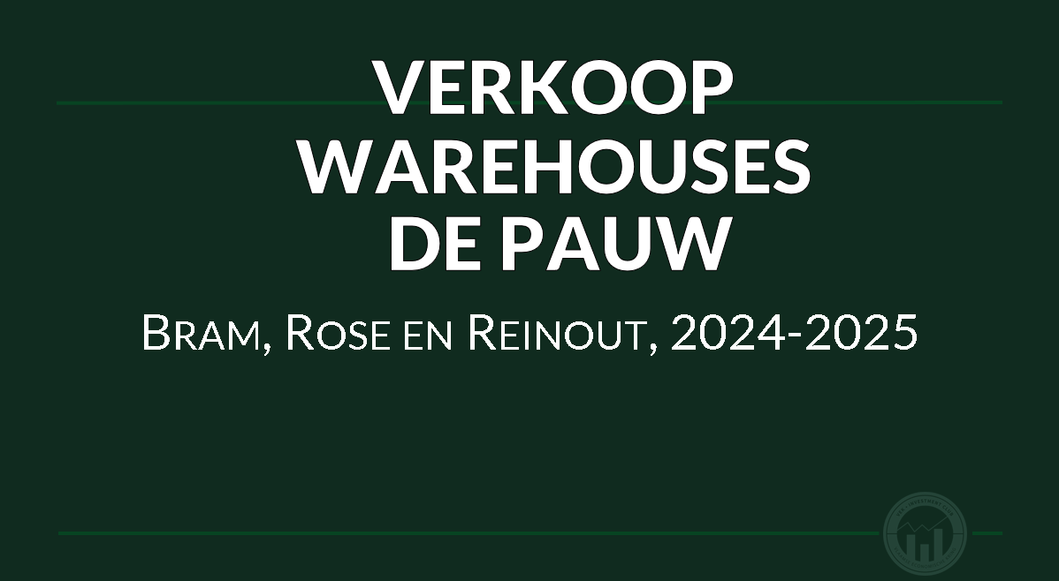
Verkoop Warehouses
De pauw
Bram, Rose en Reinout, 2024-2025

Slide 2

Korte inleiding
Opkopen en ontwikkelen van vastgoed
Logistiek vastgoed
België, Nederland, Frankrijk en Roemenië

Slide 3
Reden van kopen
Stijgende vraag door e-commerce
Lage rentewaarden
Familieonderneming (20% interne holding)
Hoge bezettingsgraad (98,5%)

Slide 4
Reden van verkopen
Neutrale earnings
2 missed earnings
Slecht sentiment
Schrik voor recessie, minder vraag naar opslag (=just-in-time logistiek)

Slide 5
Franse Overname
2 bedrijventereinen 4,4%
Schuldgraad 36,6 → 40%
Gefinancierd: 100% schulden
Kapitaal verhoging in de toekomst?
Logistiek onder druk
  Inflatie, rente, brandstofprijzen, toelevering van goederen

Slide 6
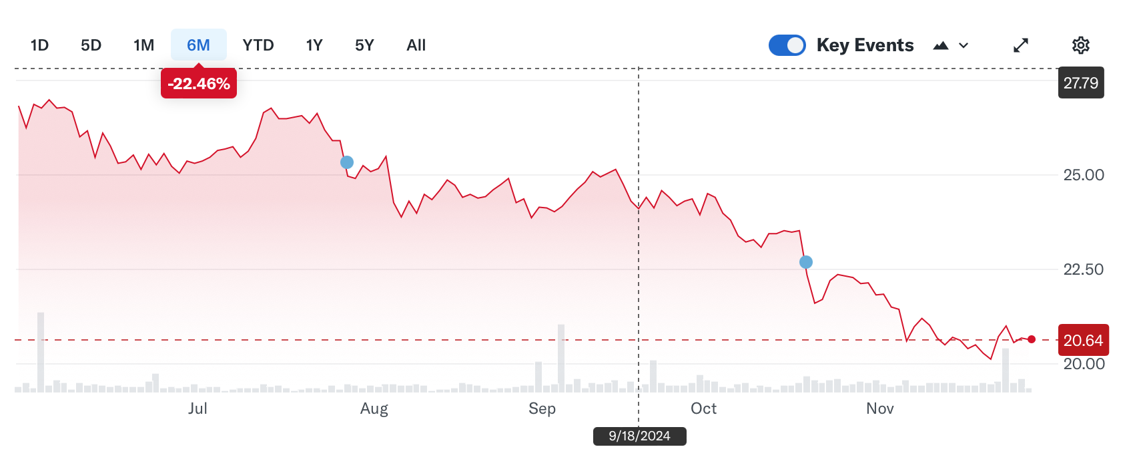

Slide 7
Voorstel
Verkoop van 25 aandelen aan marktprijs (verlies 16%)
Aankooptotaal: 25 x 24.78 = €619,5
Verkooptotaal: 25 x = €516

